Slide 1
Fundamentos para Processamento
Digital de Imagens
Descritores de Textura.
Equipe: José Gerardo Fonteles Lopes

Slide 2
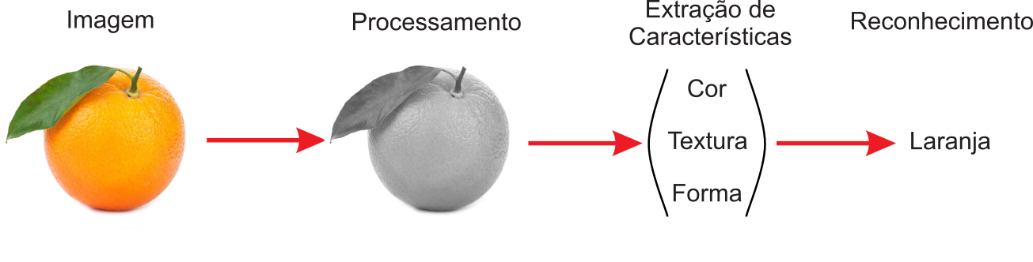
Introdução
A parte mais importante para a descrição está relacionada a escolha de atributos que as caracterizam adequadamente, pois a descrição permitirá que a classificação e o agrupamento sejam executados satisfatoriamente. Nesse trabalho, Foi escolhido dois descritores de textura: GLCM, LBP.
Figura 1 – Extração de atributos.

Slide 3
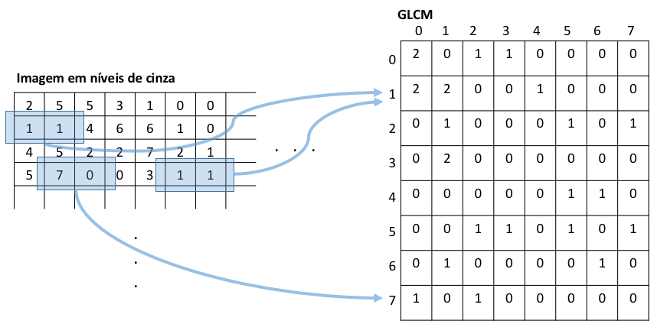
Introdução
A Matriz de Coocorrência de Níveis de Cinza
É uma técnica que tem como base a análise de textura em imagens. Na GLCM são analisadas as coocorrências existentes entre pares de pixels através de algum padrão.
Figura 2 – Matriz de GLCM.

Slide 4
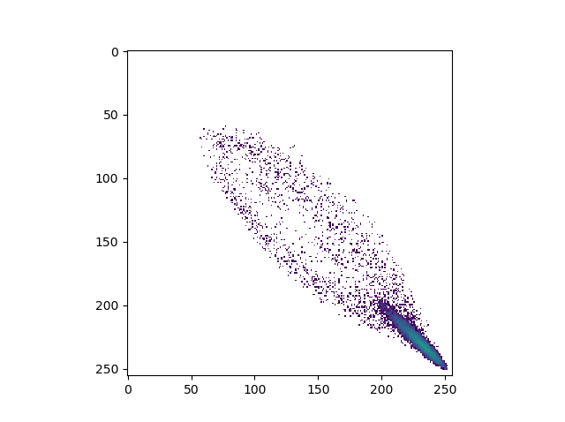
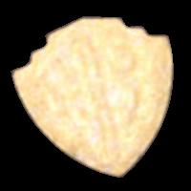
GLCM
Exemplo de matriz para uma imagem real:
Figura 3: Matriz GLCM real.

Slide 5
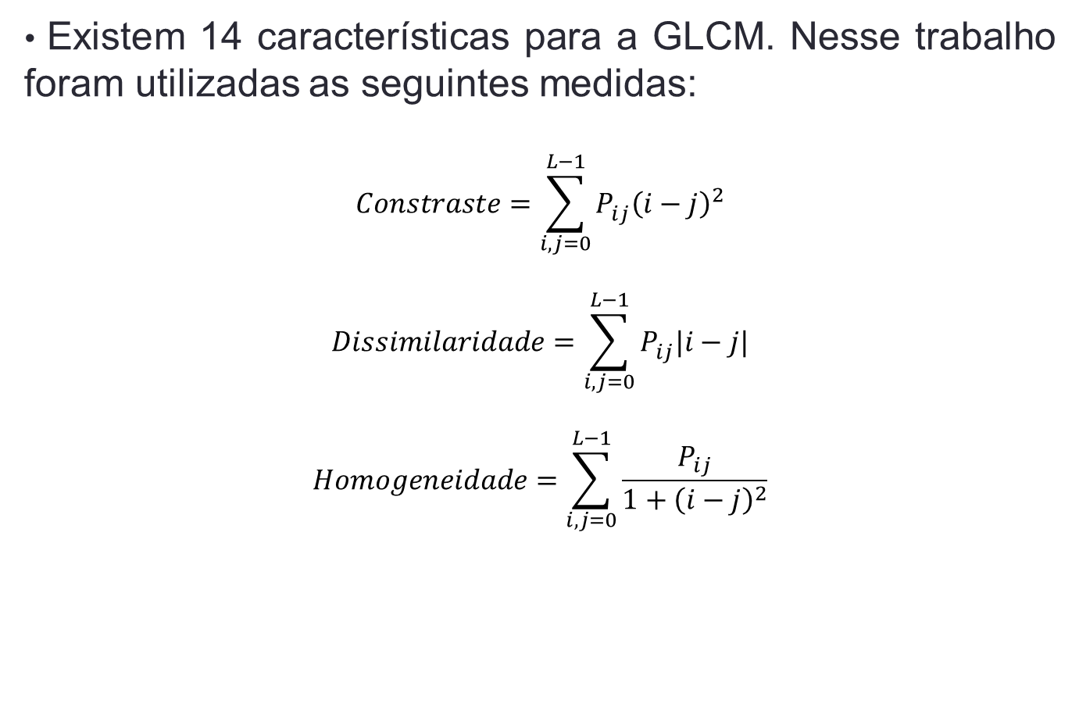
GLCM
Existem 14 características para a GLCM. Nesse trabalho foram utilizadas as seguintes medidas:
$$Constraste=\sum_{i,j=0}^{L−1}{P_{ij}^{}{\left(i−j\right)}^{2}}$$
$$Dissimilaridade=\sum_{i,j=0}^{L−1}{P_{ij}^{}|i−j|}$$
$$Homogeneidade=\sum_{i,j=0}^{L−1}{\frac{P_{ij}}{1+{\left(i−j\right)}^{2}}}$$

Slide 6

GLCM
$$Energia= \sqrt{\sum_{i,j=0}^{L−1}{{{(P}_{ij})}^{2}}}$$
$$Correlação= \sqrt{\sum_{i,j=0}^{L−1}{\frac{\left(i−μ_{i}\right)\left(j−μ_{j}\right)P_{ij}}{\sqrt{σ_{i}^{2}σ_{j}^{2}}}}}$$
$$ASM= \sum_{i,j=0}^{L−1}{{{(P}_{ij})}^{2}}$$

Slide 7
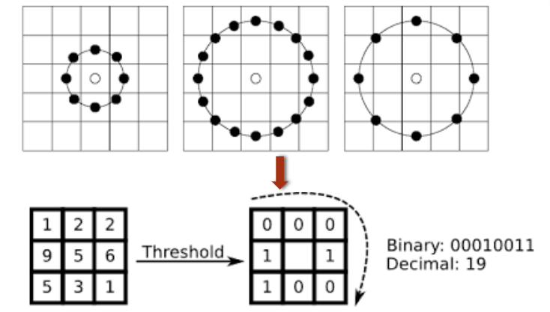
LBP – Local binary pattern
Local binary pattern (LBP):
O método LBP extrai informação de textura local por estabelecer um limiar para um número P de vizinhos, sem valor do pixel central em uma vizinhança local.
Figura 4 – Local binary pattern.

Slide 8
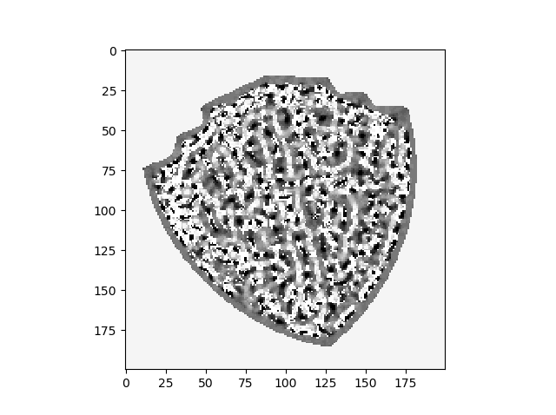
LBP – Local binary pattern
Exemplo de matriz para uma imagem real:
Figura 5: Matriz LBP real.

Slide 9
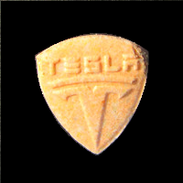
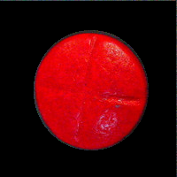
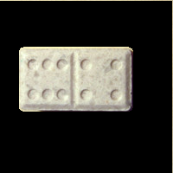
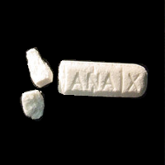
Base
A base utilizada é a uma base de pílulas ilícitas:
Figura 6: Exemplares da base.

Slide 10
Bibliografia
[1] GONZALES, Rafae C. Woods. Digital image processing. New York: Addison, 2002.

